Slide 1
«АРХИТЕКТУРА КЛАССИЦИЗМА»
Цель: продолжать знакомить детей с архитектурой классицизма.
Задачи:
Образовательные:
-формировать представление детей об архитектуре;
-обучать детей отличать постройки выполненные в стиле классицизма, узнавать ротонду.
-Познакомить с именем Михаила Малахова.
Развивающие:
-формировать понимание, что такое архитектура;
-способствовать развитию мышления;
-развивать мелкую моторику.
Воспитывающие:
- воспитывать интерес к искусству в окружающем мире.
Виды деятельности: образовательная.
Методы: наглядный, практический, словесный.
Методические приемы: демонстрации, объяснения способа действия
Материалы: демонстрационный материал: видео ряд и конструктор.

Slide 2
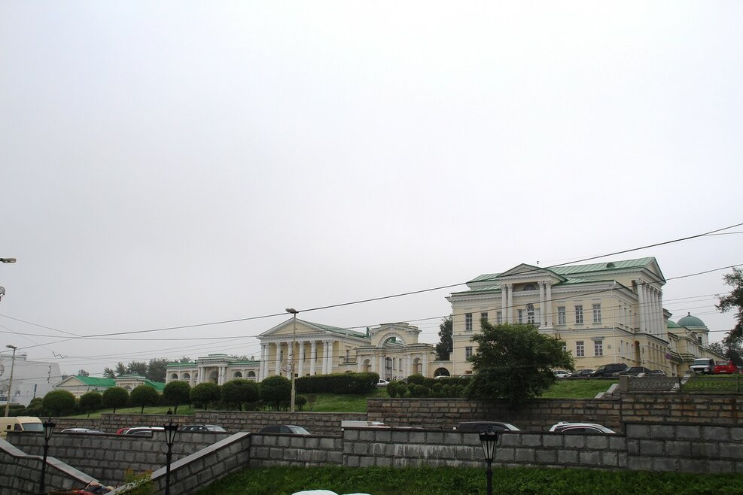
АРХИТЕКТУРА — есть повсюду, она окружает нас, мы гуляем вокруг нее и любуемся ей, мы ходим рядом с ней, заходим в сооружения архитектуры, живем в ней. Это все здания и сооружения, для жизни и деятельности человека.

Slide 3
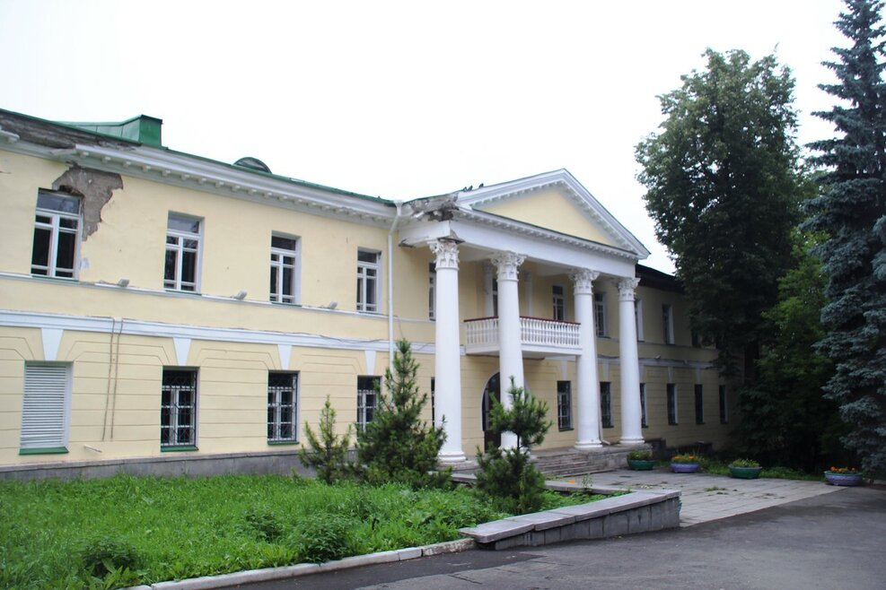
АРХИТЕКТУРА КЛАССИЦИЗМА За историю города в нем было построено много интересных зданий. Сегодня мы посмотрим на памятники эпохи классицизма достопримечательность Екатеринбурга. Главный памятник города, построенный в классическом стиле – усадьба Расторгуевых-Харитоновых. Строилась она тридцать лет, с 1794 по 1824 год.

Slide 4
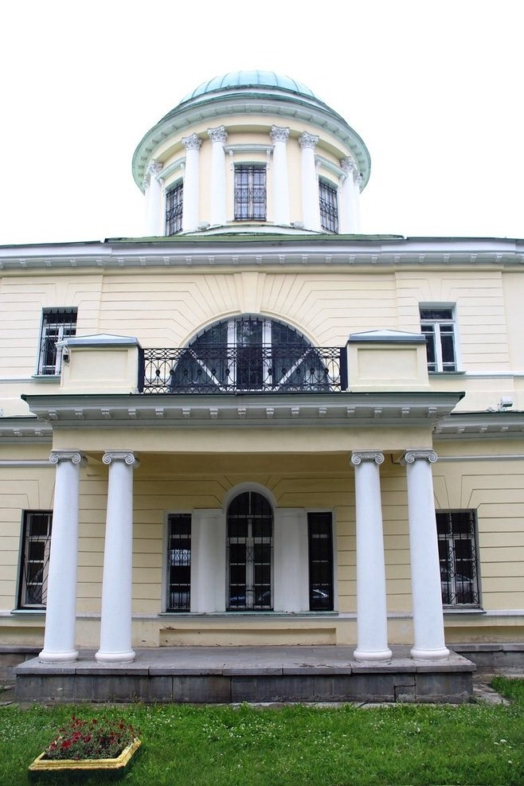
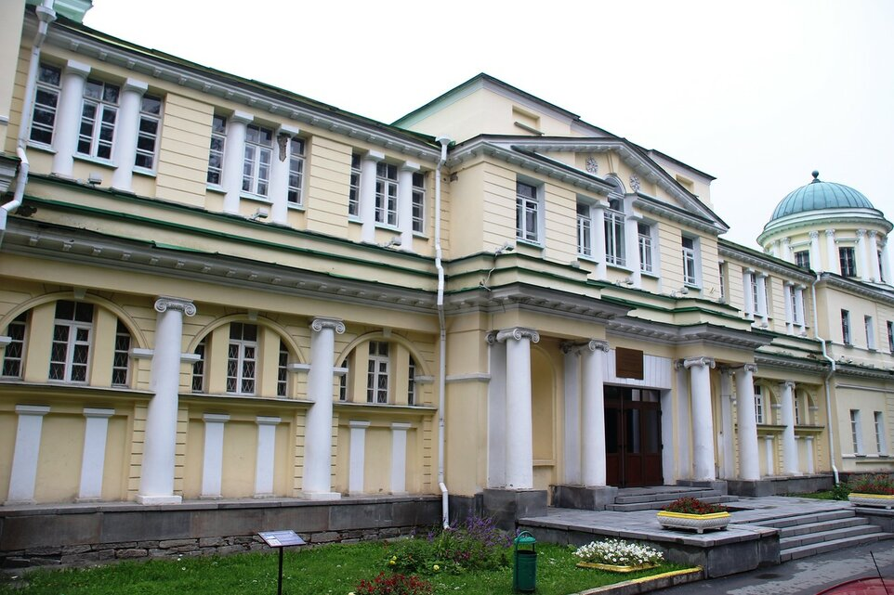
Классицизм на Урале неразрывно связан с именем Михаила Малахова,
архитектора ведомства Екатеринбургских заводов,
а с 1833 г. – архитектора Уральского горного правления.
Автором первоначального проекта был архитектор Т. Адамини, но нынешний вид усадьба приобрела после перестройки архитектором М. П. Малаховым.

Slide 5
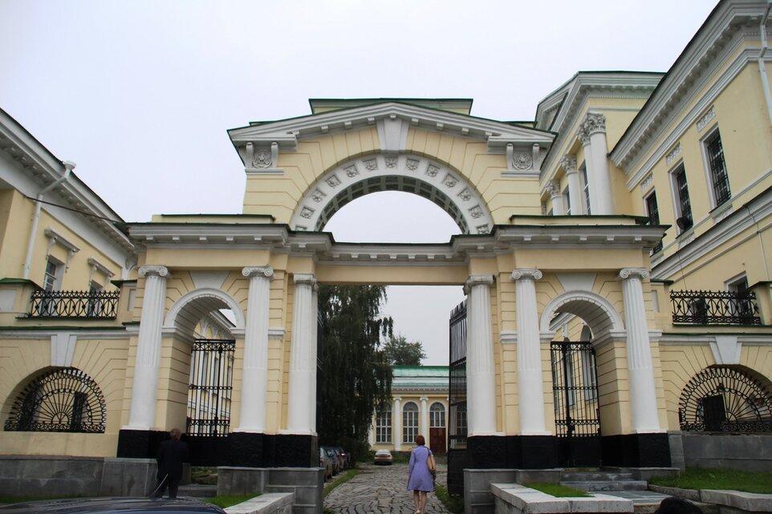
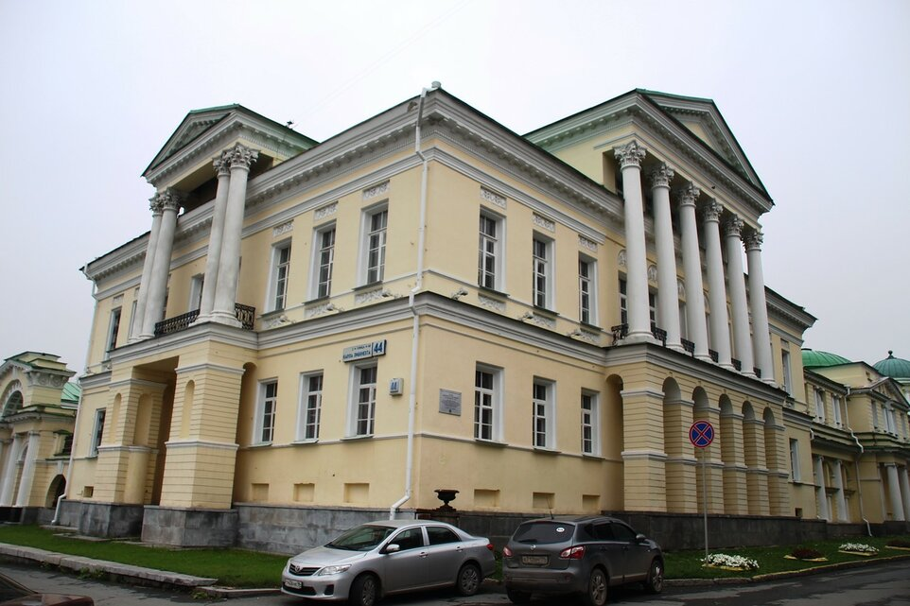
Строилась усадьба в несколько заходов, при этом новые корпуса строились рядом со старыми, а потому усадьба производит необычное для классицизма впечатление не столько единого здания, сколько городского квартала, строившегося в одно время, но для разных владельцев.

Slide 6
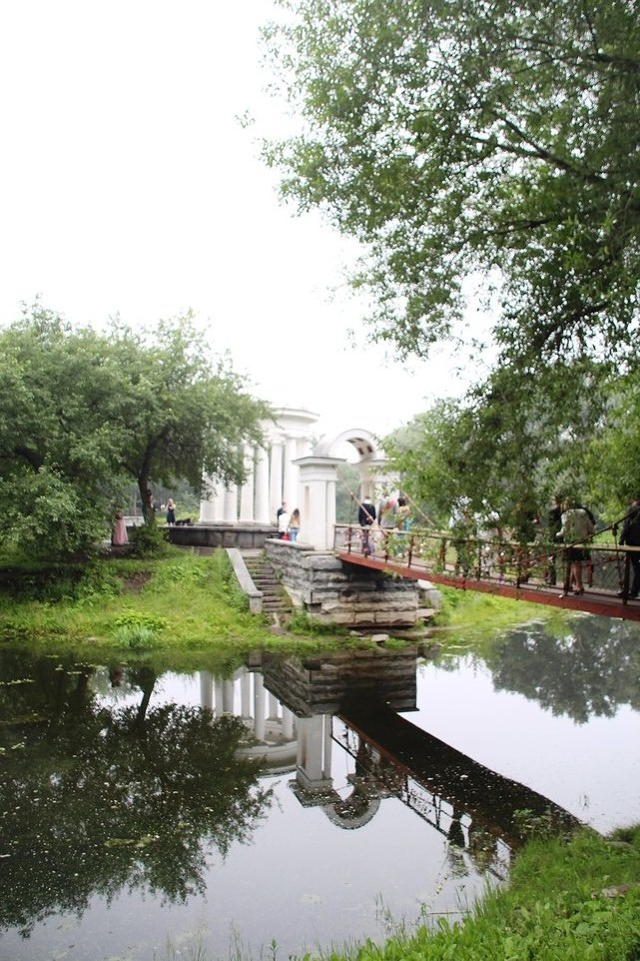
К усадьбе примыкает пейзажный сад. На острове посреди пруда расположилась ротонда.

Slide 7
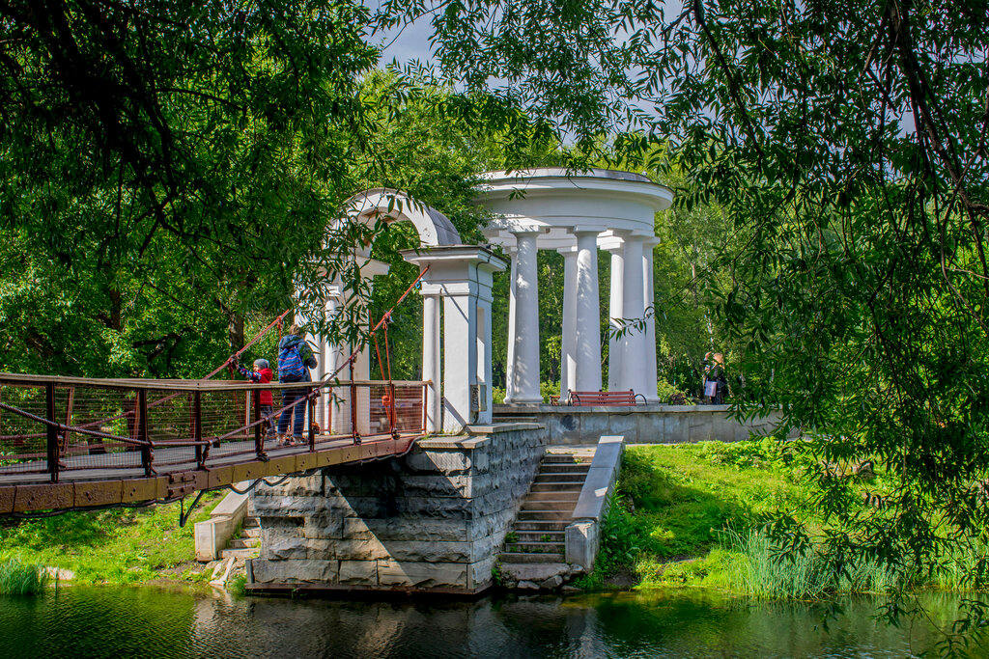
РОТОНДА (итал. rotonda, от лат. rotundus — круглый) — композиционный тип круглого в плане здания, как правило окружённого колоннами и увенчанного куполом.

